Slide 1
IHM mini-projet
Mattei Simon
Reuteler Robin

Slide 2
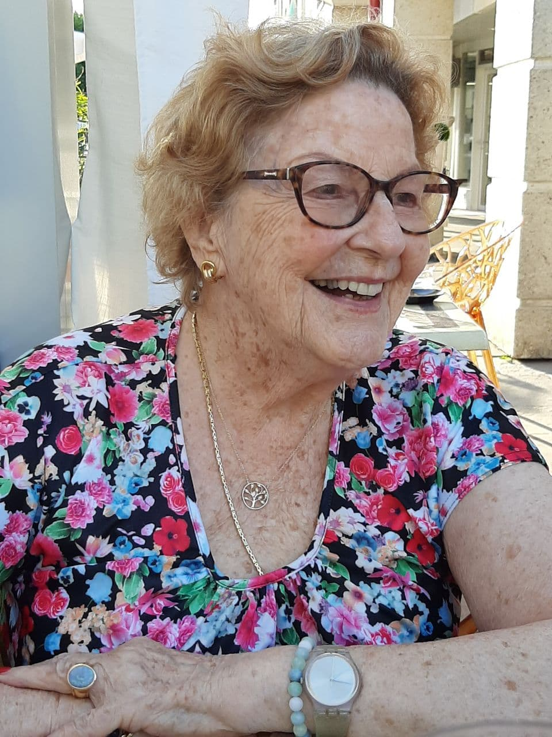

Slide 3



Slide 4
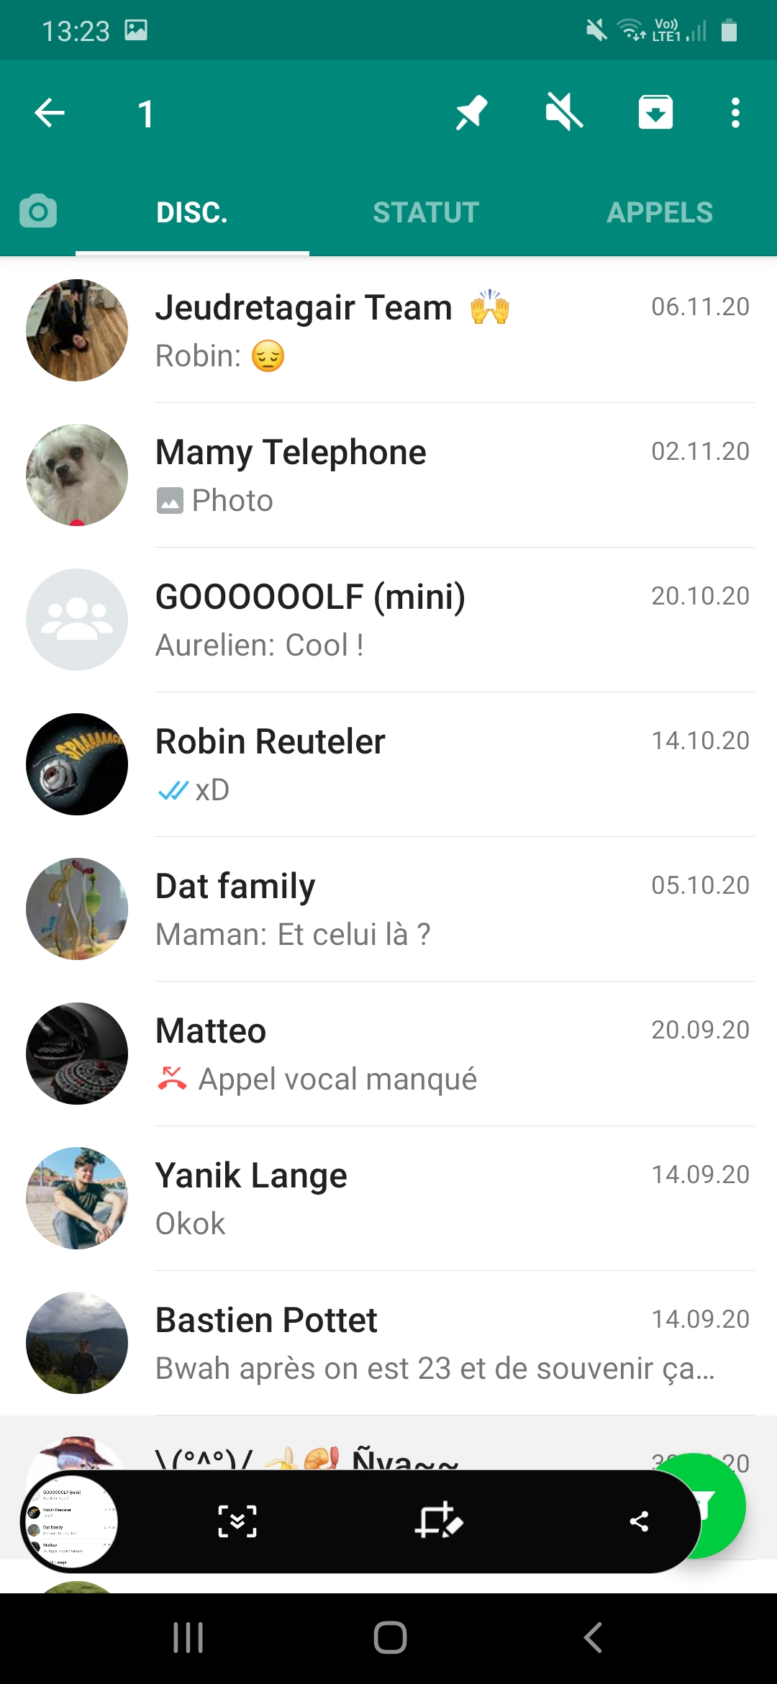

Slide 5
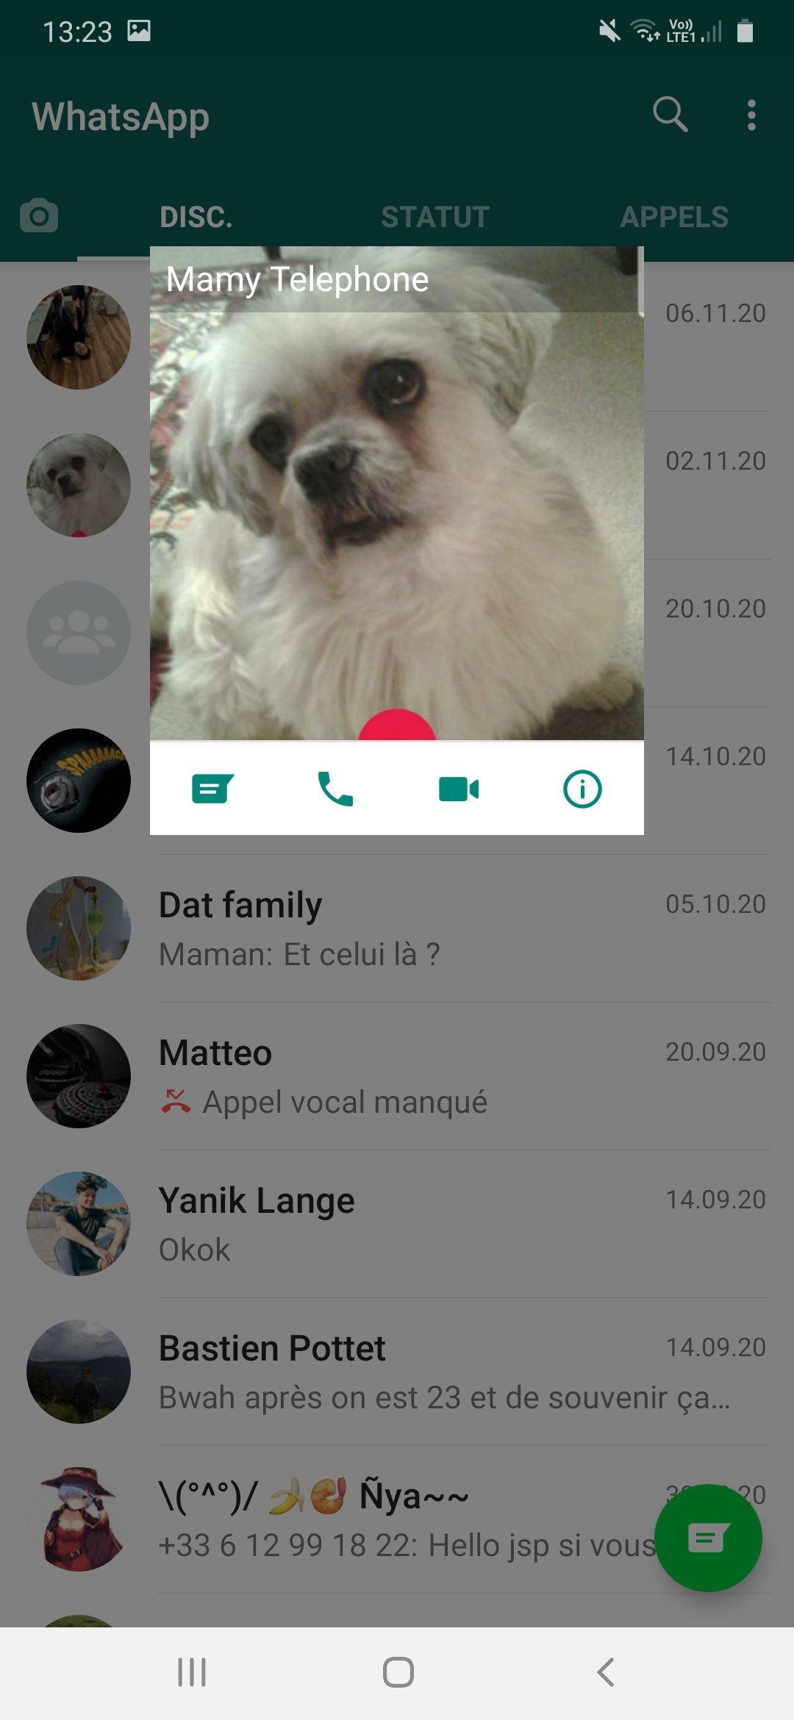

Slide 6

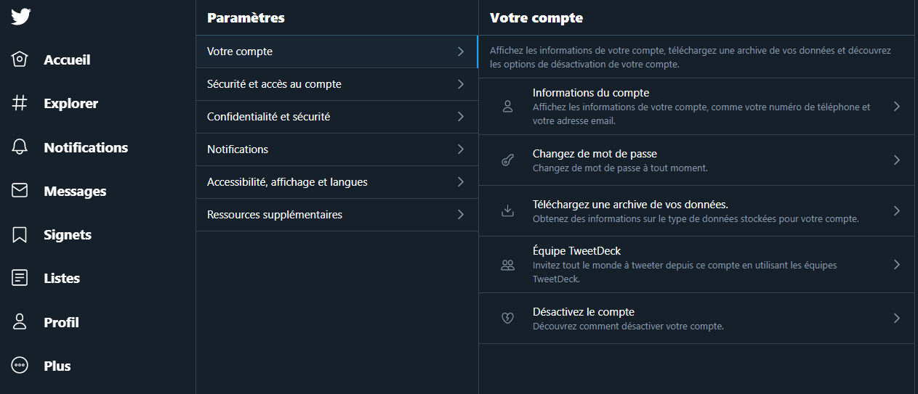

Slide 7
Demo

Slide 8
Futur
Edition
Paramètres
Rappels pop-up

Slide 9
Merci de vôtre attention

